Slide 1
ŘÍMSKÁ MYTOLOGIE
křesťanství a ostatní náboženství v římské říši

Slide 2
Římské náboženství
Římané byli polyteisté – uctívali více bohů
některé bohy přejali od Etrusků, Řeků (i mnoho bájí)
s rozšiřováním území i přejímání bohů z oblastí Egypta, Malé Asie…

Slide 3
římští bohové
Jupiter – vládce bohů, bůh nebe, bouře, deště (2. pád Jova)
Juno – Jupiterova manželka
Minerva – bohyně moudrosti
Mars – bůh války, jara, zemědělských prací
Venuše – bohyně lásky
Amor – Venušin syn
Diana – bohyně lovu
Vulkán - božský kovář
Merkur – posel bohů
Neptun – bůh moře
Pluto – bůh podsvětí
Quirinus – ochránce Římanů

Slide 4
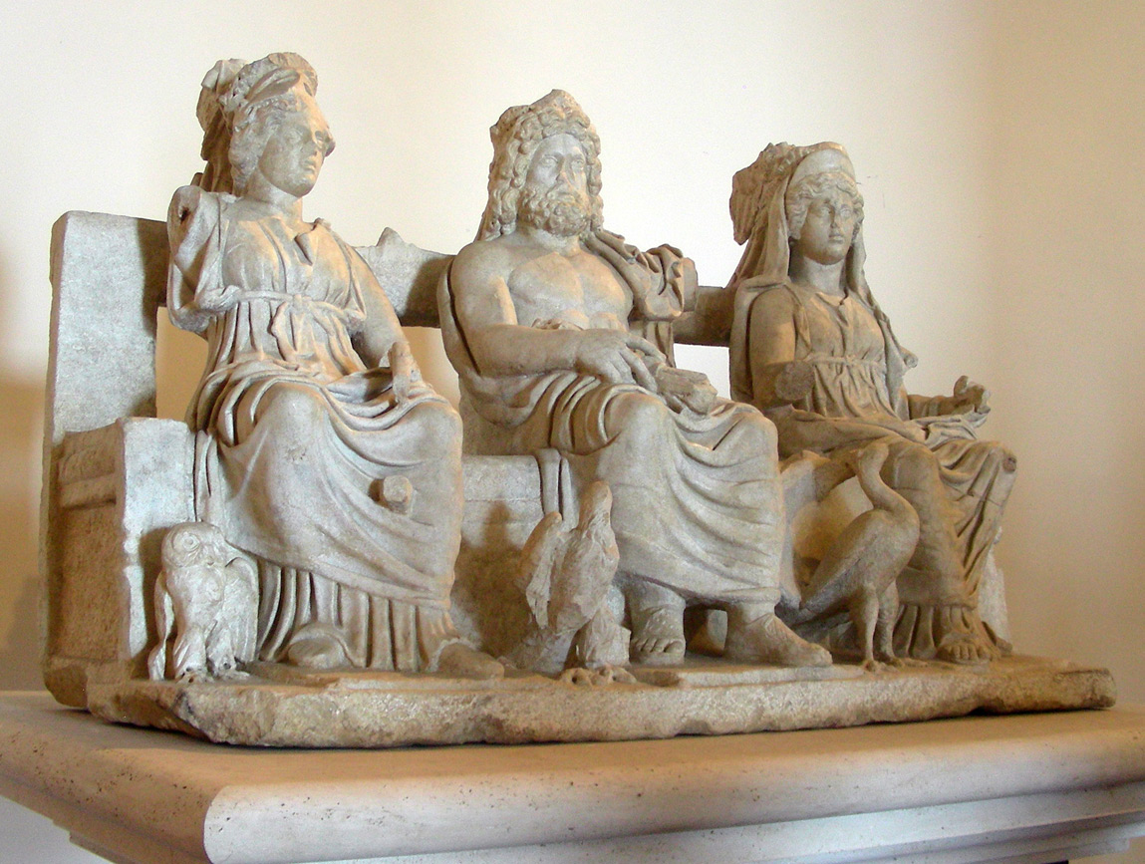
římští bohové
později se uctívanými ochránci Říma stala trojice bohů
Jupiter
Junona
Minerva

Slide 5
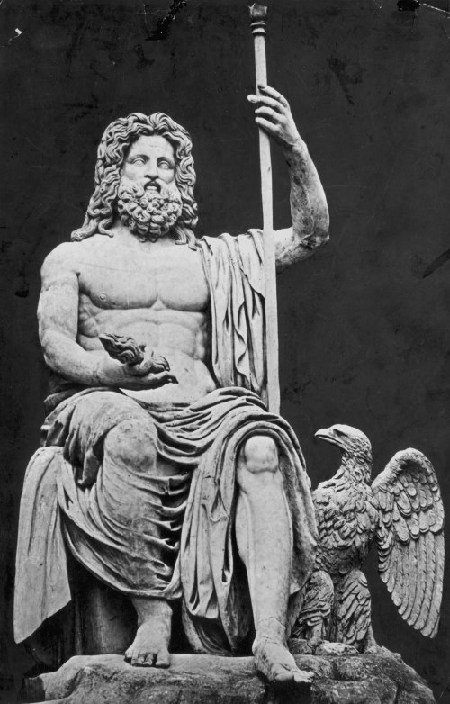
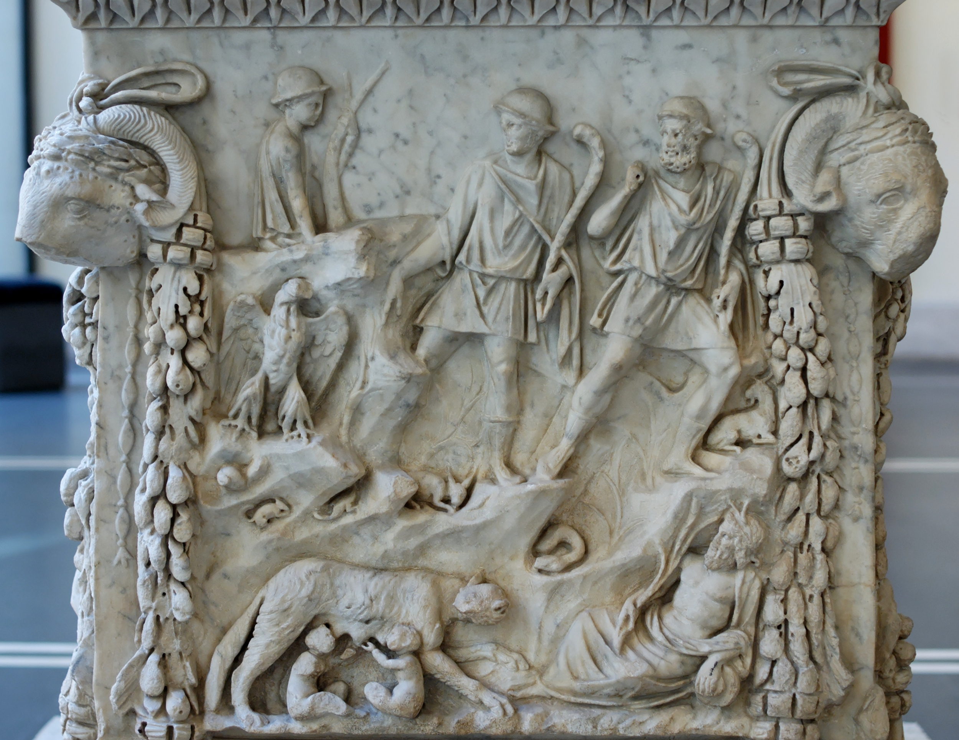
Bůh Mars se zamiloval do kněžky (vestálky), narodila se jim dvojčata Romulus a Remus
Jupiter

Slide 6
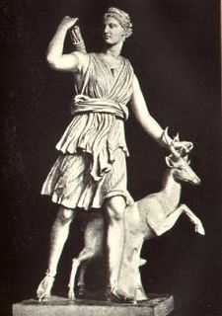
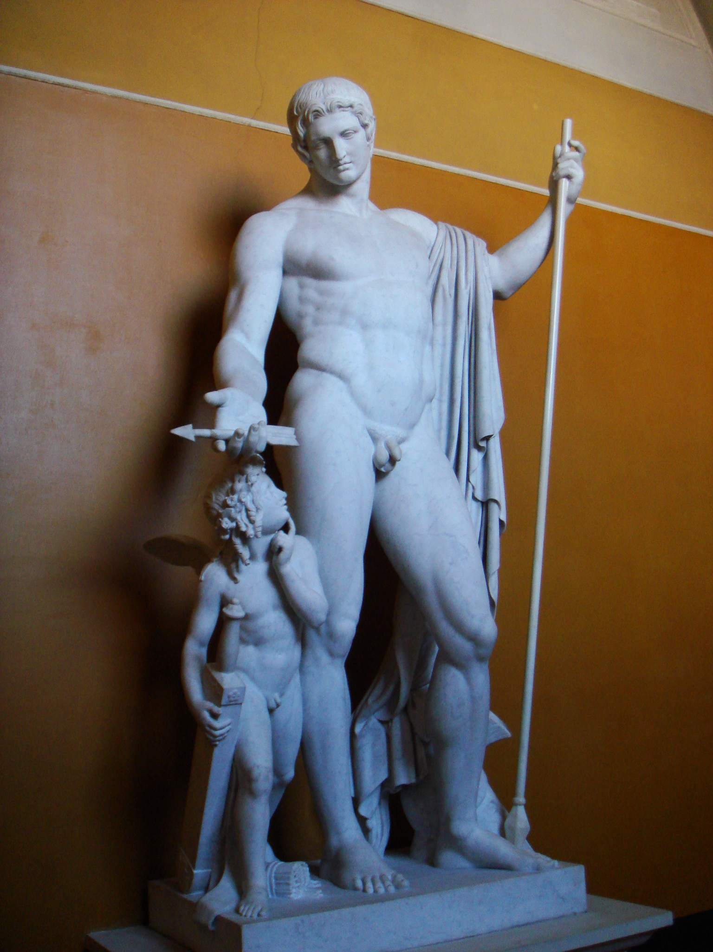
Diana
Mars

Slide 7
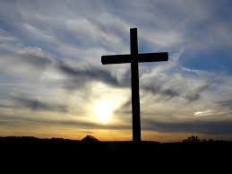
náboženství jiných národů v římské říši

Slide 8
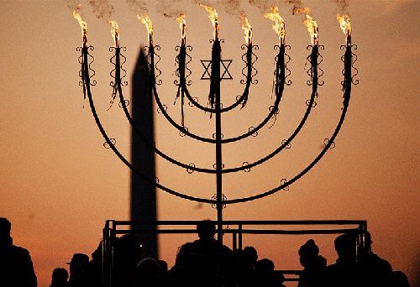
Judaismus
zvláštní postavení
nositeli byli Židé
jeden Bůh, víra v příchod spasitele, který zachrání utlačované
základ pro vznik křesťanství
hebrejská Bible se stala součástí Bible křesťanské (Starý zákon)

Slide 9
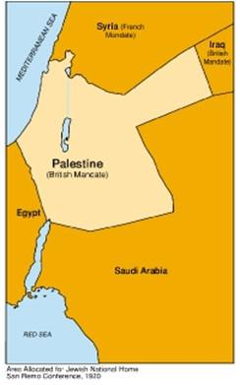
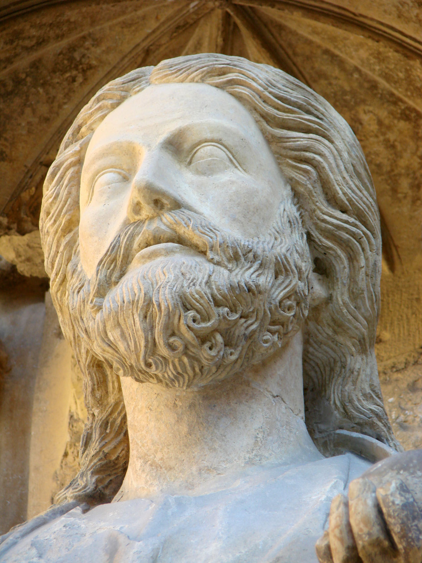
křesťanství
nejdříve náboženstvím chudých, ale postupně ho začali vyznávat i Římané z vyšších vrstev
ústřední postavou židovský kazatel Ježíš Kristus
narodil se za vlády císaře Augusta ve státě Palestina, v městě Betlémě
kniha Bible (Starý zákon, Nový zákon – svědectví o životě Ježíše Krista)

Slide 10
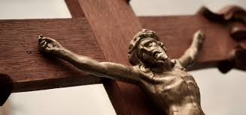
Křesťanství
myšlenky – šíření vzájemné blízkosti, pomoci, dobročinnosti, zavržení násilí, majetku, přepychu, hlásání rovnosti lidí
život v souladu s Božím zákonem – posmrtný život
příchod do Jeruzaléma – uctíván jako spasitel
Bůh se stal v Ježíši z Nazareta člověkem (vtělení), který byl ukřižován a vzkříšen z mrtvých, a tak člověka vysvobodil z otroctví hříchu a smrti k životu.

Slide 11
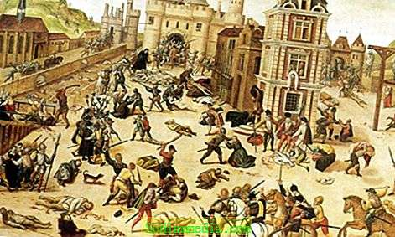
křesťanství v římě
křesťané zpočátku pronásledováni
výskyt křesťanstkých obcí v Římě již v pol. 2. st.
křesťané chápáni Římany jako odpůrci státního náboženství a nepřátelé veřejného pořádku
skrývání se – katakomby (podzemní chodby sloužící jako pohřebiště

Slide 12
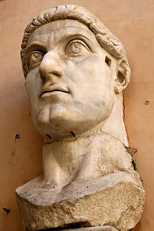
křesťanství v římě
císař Constantinus/Konstantin I.
uvědomil si výhody křesťanství (velké množství věřících = možnost sjednocení obyvatelstva rozhlehlé říše)
Edikt milánský (rok 313)

Slide 13
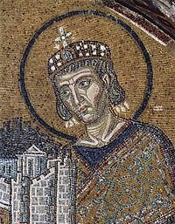
edikt milánský (rok 313)
křesťanství = státem uznávané a podporované náboženství
ukončení pronásledování křesťanů
zaručena náboženská svoboda – křesťanství zrovnoprávněno s ostatními náboženstvími

Slide 14
další zdroje informací
učebnice s. 128-129
https://www.youtube.com/watch?v=tOiHoB-fenI (videovýpisky z dějepisu – počátky křesťanství v Římě)
https://www.youtube.com/watch?v=MYnNLGMKp7M (křesťanství)
http://www.dejepis.com/ucebnice/pozdni-cisarstvi-dominat/

Slide 15
pokyny pro práci
pročíst prezentaci
opsat zápisky do sešitu (poslední dva snímky prezentace)
vyfotit a zaslat na ksandova.jitka@zsbrve.cz do 31. května 2020

Slide 16
náboženství v římské říši
zápisky
Římané byli polyteisté – uctívali více bohů
některé bohy přejali od Etrusků, Řeků (i mnoho bájí)
s rozšiřováním území i přejímání bohů z ostatních oblastí říše
ochránci Říma se stala trojice bohů Jupiter, Junona, Minerva
judaismus
nositeli byli Židé
jeden Bůh, víra v příchod spasitele, který zachrání utlačované
základ pro vznik křesťanství

Slide 17
křesťanství
zápisky
nejdříve náb. chudých (křesťané zpočátku pronásledováni), ale postupně ho začali vyznávat i Římané z vyšších vrstev
ústřední postavou židovský kazatel Ježíš Kristus, kniha Bible (Starý zákon, Nový zákon – svědectví o životě Ježíše Krista)
myšlenky – šíření vzájemné blízkosti, zavržení násilí, majetku, hlásání rovnosti lidí
císař Konstantin I.
výhody křesťanství (velké množství věřících = možnost sjednocení obyvatelstva říše)
Edikt milánský (rok 313)
křesťanství = státem uznávané a podporované náboženství
ukončení pronásledování křesťanů

